Slide 1
TARF培训
博富特咨询
全面
专业
实用

Slide 2



关于博富特
博富特培训已拥有专业且强大的培训师团队-旗下培训师都拥有丰富的国际大公司生产一线及管理岗位工作经验，接受过系统的培训师培训、训练及能力评估，能够开发并讲授从高层管理到基层安全技术、技能培训等一系列课程。
我们致力于为客户提供高品质且实用性强的培训服务，为企业提供有效且针对性强的定制性培训服务，满足不同行业、不同人群的培训需求。
博富特认为：一个好的培训课程起始于一个好的设计,课程设计注重培训目的、培训对象、逻辑关系、各章节具体产出和培训方法应用等关键问题。

Slide 3

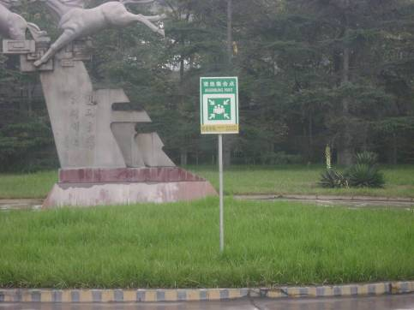
安全提示
培训会场可能出现的安全风险
火灾
地震
其他
如何安全逃离危险区域
保持镇静
有序地从安全通道疏散到紧急集合点

Slide 4

需要达成的共识……
积极参与：发言、提问、讨论
守时
手机调成振动档
休息时场外吸烟
Notes:
形式是互动的

Slide 5
目 录
1
什么是TARF
2
为什么需要开展TARF活动
3
开展TARF活动的好处
4
如何开展TARF
5
案例

Slide 6
什么是TARF
是一种安全行为观察，通过行为观察（态度—行为—后果），改变人的行为而达到安全的目的， 进而实现企业事故预防，减少由于人的行为引起的事故发生。
Tell: tell immediately on unsafe activity; tell the colleagues the right way
说: 有不安全行为立即指出，并同时告诉正确的方法。
Ask: ask 10 people on who tell you what; tell them what mines
问：向10个人问明情况，告诉他们起因是什么。
Record: record what you exchanged; remember them and implement during daily work; report what you have seen on risks, behaviors and corrective & preventative actions, etc
记：记下交流所得；牢记它们并在工作中遵守；汇报你所看到的险情、行为，并采取纠正、预防措施等等。
Follow-ups: follow-up the corrections
反馈：反馈正确的行为。

Slide 7

为什么需要开展TARF
为什么需要开展TARF
为什么要开展TARF
  绝大多数事故是由员工的不安全行为直接引起的，行为是可改变的。
  是针对根本原因的。
  通过观察员工的行为，改变员工工作态度与心态，从而建立起良好的安全文化。
  是一种主动辩识并消除不安全行为，预防事故的工作方法。
开展安全行为观察，让员工参与行为管理。

Slide 8
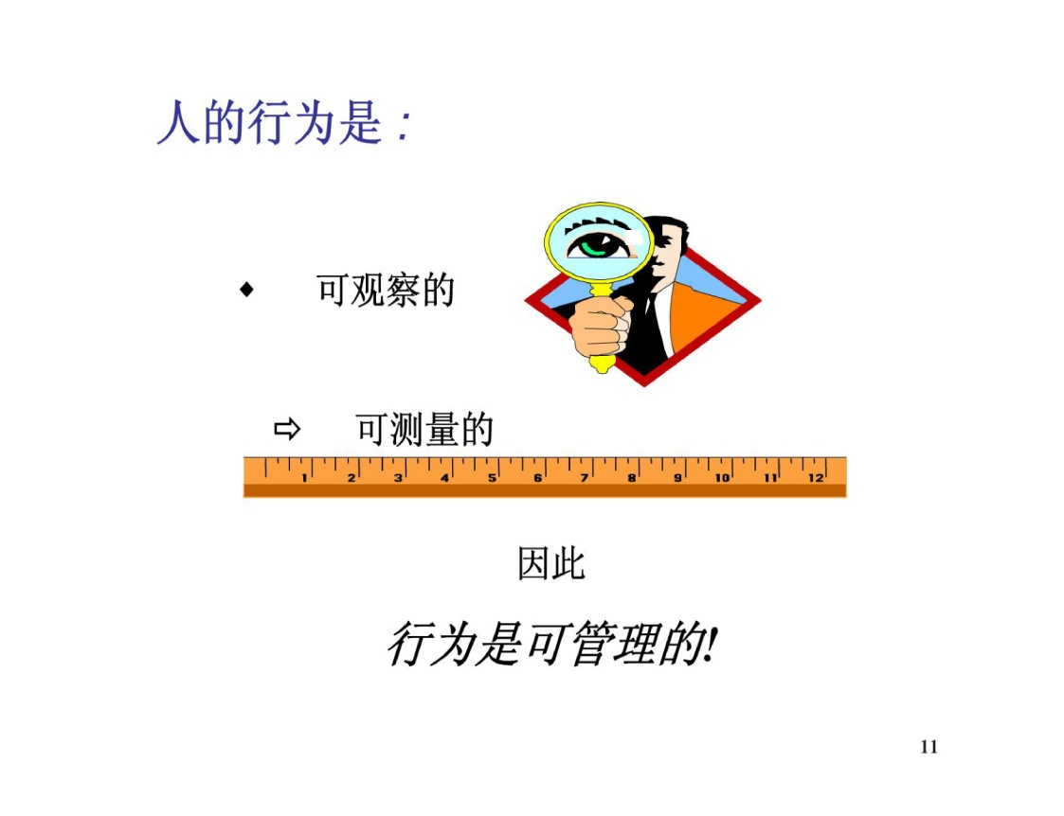

人的行为改变需要
通过关注、改变不安全行为，减少伤害事故的发生

Slide 9
提升安全意识、安全技能需要
通过在现场观察人员的不安全行为，并与被观察者进行交流，以强化好的作业行为，纠正不安全的作业行为，提高双方的安全意识。
1 10 30,000
安全知识分享过程
及时现场险情纠正过程
行为改变/自我意识提升过程

Slide 10
开展TARF活动的好处
通过有效地实施安全行为观察，可以使作业现场不规范的作业行为的数量大大地下降，并因此使发生事故的机会随之降低
  可以使安全工作细化到每一个工作行为，并了解每项工作程序是否真的被安全地执行。
好处
通过全员参与安全行为观察，可以提高自己的安全观察能力，更好的理解什么是需要坚持的安全的行为，什么行为是不规范的，使员工的安全意识得到持续提升
可以通过对观察结果的统计分析，比较准确地掌握公司目前的安全生产状况，了解哪些方面存在欠缺，为持续改进提供依据

Slide 11
如何开展TARF
安全行为观察的工作原理图
介入
不安全行为
不安全状态
冒险行为
安全行为
观察
消除
分析
沟通
通过安全行为观察，有效减少或削弱不安全行为

Slide 12




开展TARF的成功关键因素
1.必须建立无指
责文化
文化
4.参与人员必须经过训练
培训
领导
关键
2.领导必须亲自
参加
沟通
5.关键不仅在于观察，更重要的是在观察之后能够有效的沟通，通过沟通加强好的行为，认识到不安全行为的潜在后果，并改进
3.需要设立目
标
.
目标

Slide 13
工作步骤
循环开展，持续改进
1. 工作准备
2. 观察
3. 沟通
4. 分析与反馈
工作计划
确定观察区域
确定人员
观察员工的行为并留意好的及不规范的做法
认可好的作法，交流不规范行为的潜在后果
填写TARF表
统计分析
改进
TARF四步

Slide 14

案 例

Slide 15
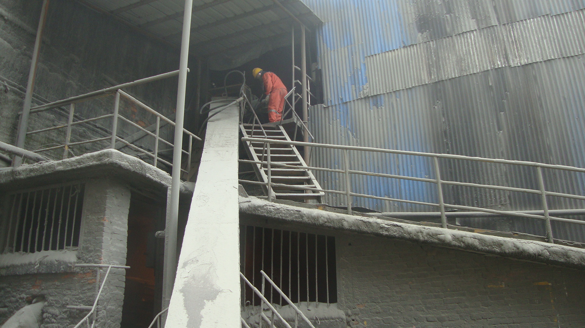
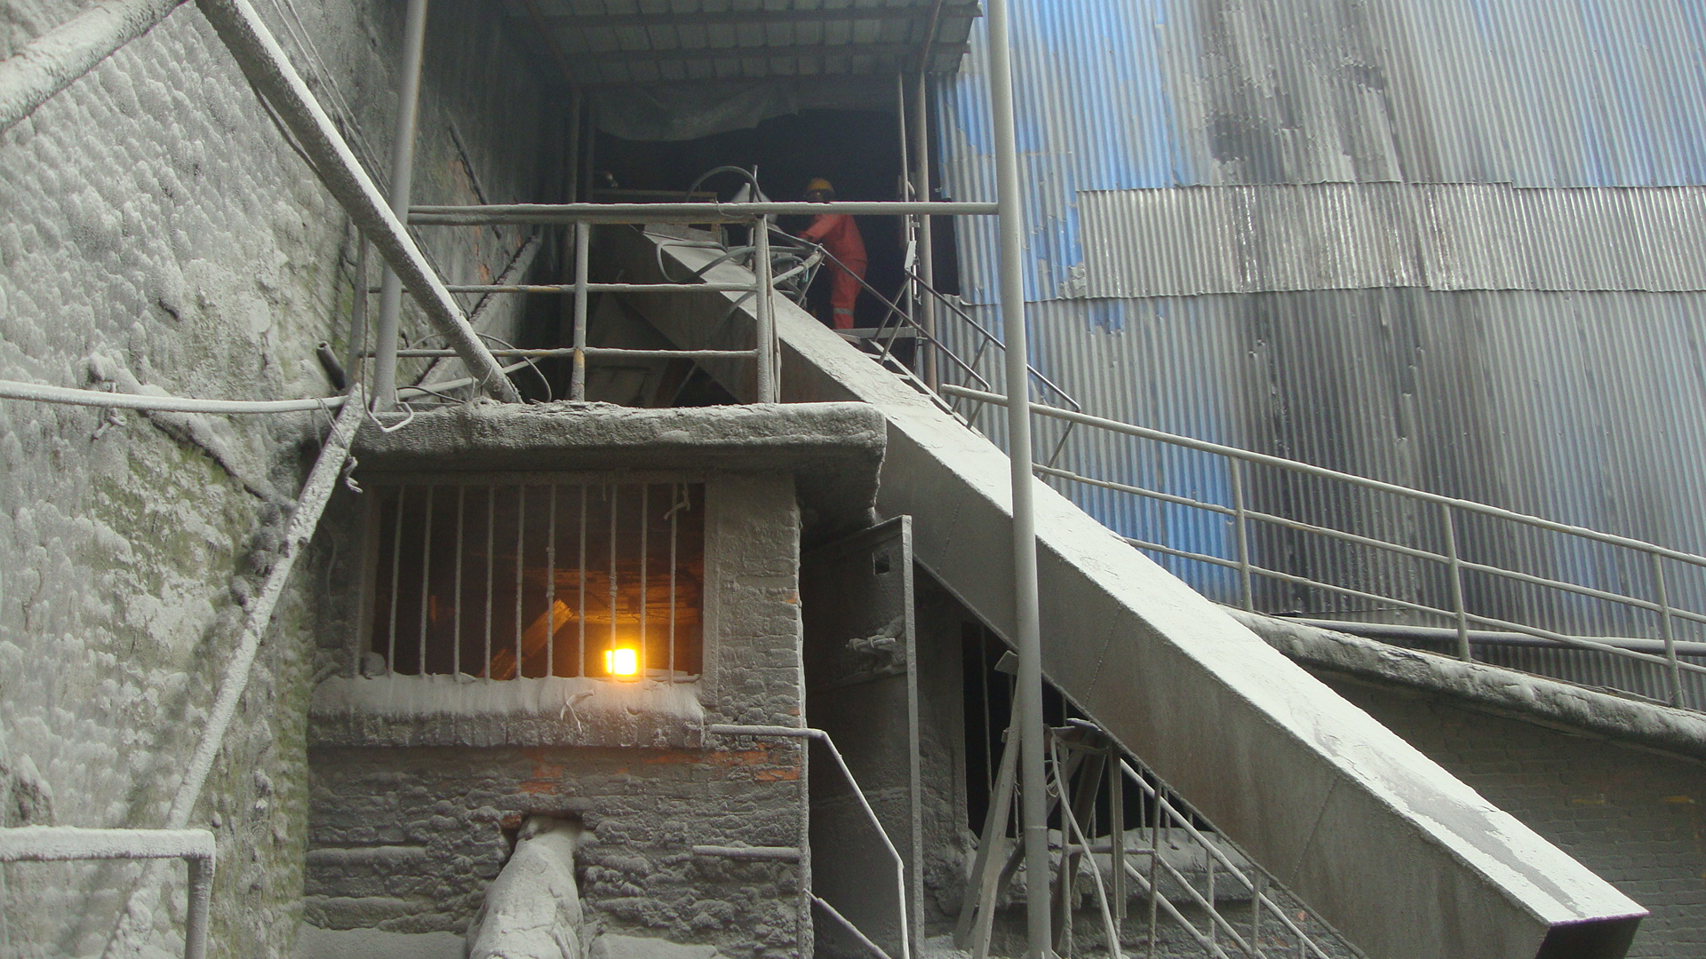
案 例

Slide 16
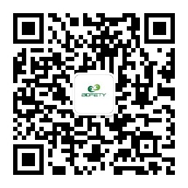

感谢聆听
资源整合，产品服务
↓↓↓
公司官网 | http://www.bofety.com/
如需进一步沟通
↓↓↓
联系我们 | 15250014332 / 0512-68637852
扫码关注我们
获取第一手安全资讯
微信公众号
抖音

